Slide 1
Мониторинг сохранности грузов

Slide 2
Проблемы защиты груза
при транспортировке
Потери от краж из контейнеров составляют около $30 млрд. в год. Число хищений грузов в мире ежегодно возрастает в среднем на 5%. Каждый день происходит около 10 краж из контейнеров. Речь идет только о задокументированных кражах!
Многократно больше потерь на транспорте связано с нарушением условий перевозки, в т.ч. в холодильниках.
Почти не существуют технологий мониторинга, которые дают владельцам грузов уверенность в их безопасности.
Нет решений, являющихся эффективными с точки зрения стоимости, выгоды и удобства для владельцев грузов.

Slide 3
StopGuard предлагает
1. Приложение, которое позволяет оперативно следить за нахождением и перемещениями грузов с тем, чтобы грузовладелец был в большей степени защищен от рисков.
2. Электронное устройство собственной разработки регистрирует любые способы проникновения, изменения условий перевозки, а также текущее местонахождение
Устанавливаете прибор
внутрь контейнера
Мониторите передвижение
и сохранность груза
В конце пути
снимаете прибор

Slide 4
Другие методы
До появления StopGuard наши клиенты тратили существенные деньги на организацию безопасной перевозки грузов, решая проблему разными способами:
Опломбирование различными пломбами (пластиковые, силовые, самоклеющиеся и т. д.).
Фотографирование укладки груза
перед отправкой и по прибытии
в пункт выгрузки.
Сопровождение груза вооруженными охранниками.
Автомобильные спутниковые
системы GPS.
Страхование груза.
Сюрвейерские услуги.
Но насколько это в действительности эффективно?

Slide 5
Подробнее о способах
Способы обеспечения сохранности груза | Принцип действия | Недостатки
Опломбирование различными пломбами (пластиковые, силовые, самоклеющиесяи т. д.) | Опломбировка осуществляется навешиванием (наклеиванием) на внешние петли и запорные устройства контейнера, вагона, автомашины. Вскрытая пломба повторно не закрывается, остаются следы вскрытия. | Изготовление дубликатов пломб, недозакрытие при опломбировке, устройства некоторых пломб легко и бесследно открываются с помощью специальных несложных приспособлений.
Фотографирование укладки груза перед отправкой и по прибытии в пункт выгрузки | Фотографируется укладка груза перед закрытием и отправкой контейнера, далее -перед выгрузкой. Сравниваются фотографии укладки и определяется факт отсутствия части груза или его перемещения. | Злоумышленники могут знать о том, что укладка груза будет сфотографирована, поэтому вытаскивают груз из помещения таким образом, чтобы этого не было видно при фотографировании (из середины, например).
Страхование груза | Перед отправкой груз страхуется на случаи повреждений или кражи. При доказательстве страхового случая владелец застрахованного груза может получить страховое возмещение | Не всегда есть возможность доказать факт кражи, даже если она имела место. Груз может быть украден, но пломбы на контейнере будут целыми и без следов вскрытия. В этом случае доказательств нет

Slide 6
Подробнее о способах
Способы обеспечения сохранности груза | Принцип действия | Недостатки
Сопровождение груза вооруженными охранниками | К грузу приставляется вооруженный конвой, который его сопровождает в течение всего пути. Можно заказать сопровождение на определенном этапе перевозки. Дорогое удовольствие. | Всегда имеет место человеческий фактор. Охранник может уснуть, отойти, вступить в сговор со злоумышленниками
Автомобильные спутниковые системы GPS | Устанавливаются в автомашину и показывает местонахождение машины с грузом, все остановки в пути (плановые и внеплановые). | Внеплановая остановка –это ещё не доказательство факта хищения, водитель может остановиться на ночлег или по другим каким-либо нуждам.
Сюрвейерские услуги | Пересчет груза перед отправкой и при получении, фотографирование груза, контроль во время погрузки-выгрузки, опломбирование | Человеческий фактор, могут недосмотреть. Сюрвейера могут вызвать только на одном из этапов перевозки (только перед отгрузкой или только на выгрузке), в таком случае трудно доказать, в какой момент произошла кража.

Slide 7
Ключевые преимущества StopGuard
Глобальный онлайн-сервис, позволяющий использовать приборы и сервис в любой точке земного шара
1
Наиболее экономичное решение: около $50 за перевозку. Цена конкурентов - от $200 за перевозку
2
Оптимизированные и протестированные алгоритмы: более 2 500 приборов предыдущего поколения до сих пор используются
3

Slide 8
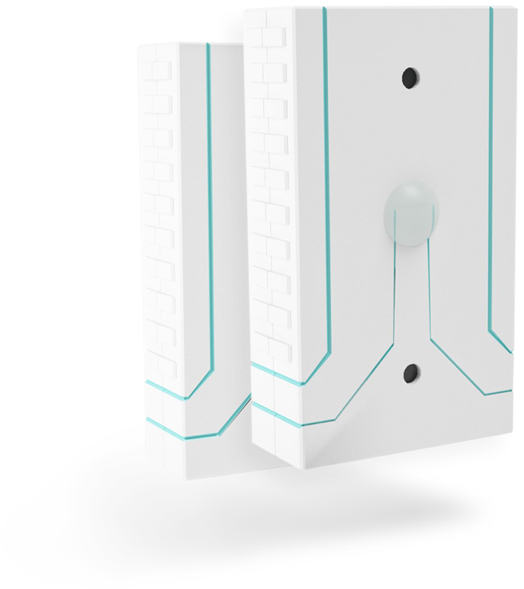
Как работает StopGuard?
StopGuard- прибор, который мониторит груз в режиме реального времени. Он размещается внутри контейнера, фургона, ж/д вагона и информирует
В режиме онлайн обо всех вскрытиях и перемещении груза и транспортного средства.
Прибор регистрирует факты доступа к грузу по трем параметрам: свет, движение и температура.
+

Slide 9
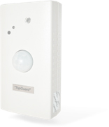
Характеристики решения StopGuard
Функции
Мониторинг местоположения груза в режиме реального времени
Быстрые оповещения в случае вскрытия, проникновения или нарушения температурных условий
Создание документов, нужных владельцу грузов для урегулирования убытков с транспортной компанией или для подачи заявления в милицию
Технические характеристики:
Прибор фиксирует свет, движение и температуру
Аккумулятор обеспечивает автономность работы – от 3 месяцев в любых температурных режимах
Накопленная статистика после миллиона часов реального использования устройств StopGuard позволила оптимизировать алгоритмы и свести к минимуму ложные срабатывания

Slide 10
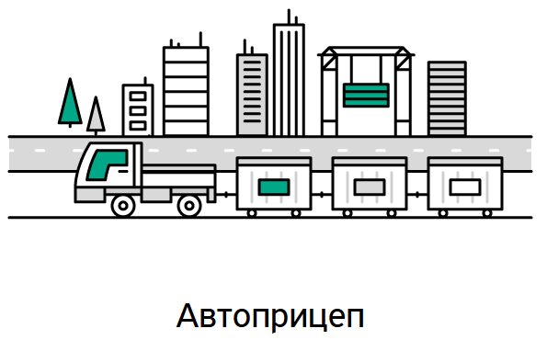
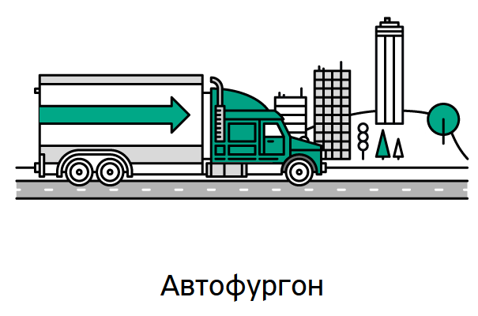
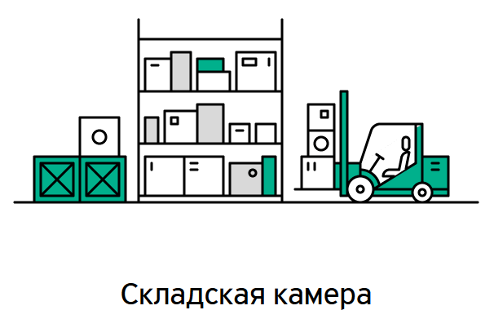
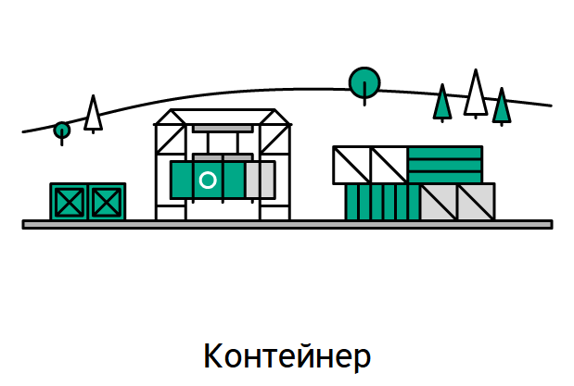
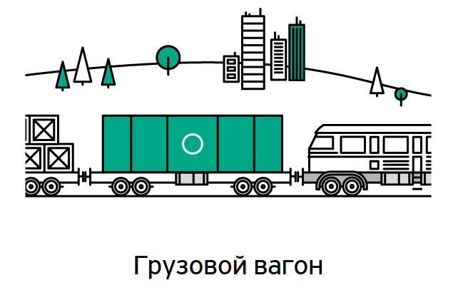
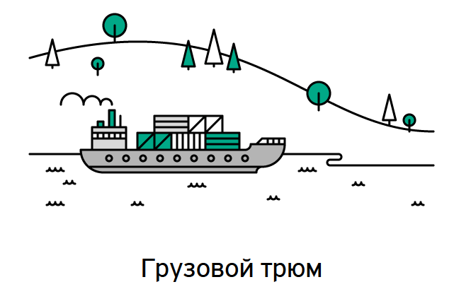
Куда устанавливается прибор?

Slide 11
Дорожная карта развития
Выпущена первая версия прибора
Выход StoрGuard третьего поколения
Запуск блокчейн-платформы
2013
2018
2022
2009
2017
2020
Чистая прибыль превысила $1 млн.
Презентация клиентам и первые продажи StopGuard-3
Выход на глобальный рынок

Slide 12
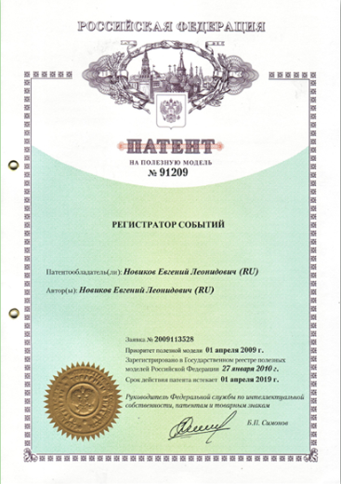
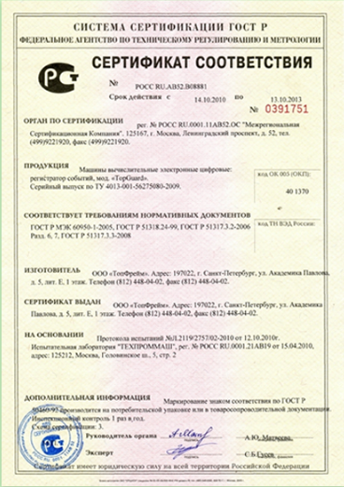
Стадия развития
Первые версии приборов успешно опробованы и продаются на российском рынке.
Более 50 клиентов успешно используют StopGuard .
Третья версия прибора разработана и готова к производству (до 20 000 шт. приборов в месяц)
В 2012 году первая модель регистратора событий StopGuard была удостоена бронзовой медали на выставке «40-й Международный Салон Изобретений» в Женеве (Швейцария)
Прибор сертифицирован и запатентован на территории РФ

Slide 13
Клиенты

Slide 14
ТОПГАРД – ОБЕСПЕЧЕНИЕ БЕЗОПАСНОСТИ ГРУЗОПЕРЕВОЗОК
+375 44 590 02 53
+375 29 608 26 29
general@kargominsk,by
www.kargoinspection.by
СПАСИБО!
УДАЧНОГО ДНЯ

